Slide 1

স্বাগতম

Slide 2
শিক্ষক পরিচিতি
দেওয়ান সিরাজউদ্দিন
সহকারি শিক্ষক
তিলশুনিয়া দাঃছুঃদাখিল মাদ্রাসা
কাপাসিয়া,গাজীপুর ।
শ্রেণিঃ অষ্টম
শাখাঃ ক
বিষয়ঃ গণিত
সময়ঃ ৪০ মিনিট

Slide 3

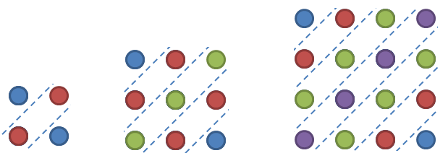
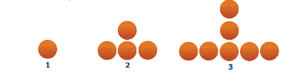

Slide 4

স্বাভাবিক সংখ্যার প্যাটার্ন

Slide 5
wkLbdj
এই পাঠ শেষে শিক্ষার্থীরা......
১। স্বাভাবিক সংখ্যাগুলো উল্লেখ করতে পারবে ।
২। প্যাটার্ন কী তা ব্যাখ্যা করতে পারবে ।
৩। রৈখিক প্যাটার্ন লিখতে ও বর্ণনা করতে হবে।
৪। বিভিন্ন ধরনের জ্যামিতিক প্যাটার্ন লিখতে ও বর্ণনা করতে পারবে।

Slide 6
৩টি কাঠি
৫টি কাঠি
৭টি কাঠি
৯টি কাঠি
পরবর্তী চিত্রের কাঠির সংখ্যা কত ?

Slide 7
৪টি কাঠি
৭টি কাঠি
১০টি কাঠি
পরবর্তী তিনটি চিত্র আঁক।
৪, ৭, ১০, ............
তালিকার পরবর্তী চারটি সংখ্যা নির্ণয় কর।

Slide 8
৪টি তারা
৮টি তারা
12টি তারা
পরবর্তী চারটি চিত্র আঁক।
৪, ৮, ১২, ............
তালিকার পরবর্তী চারটি সংখ্যা নির্ণয় কর।

Slide 9
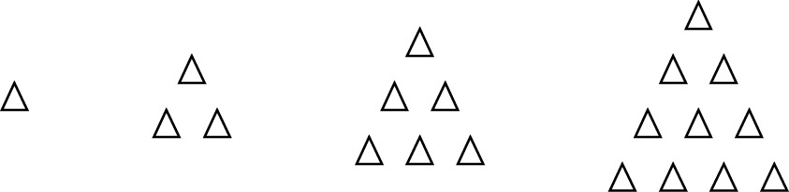
1, 3, ৬, 10, ……
+2 +3 +4
তালিকার পরবর্তী পাঁচটি সংখ্যা নির্ণয় কর।
পরবর্তী চিত্রের ত্রিভুজের সংখ্যা কত ?

Slide 10
৪, ৯, ১৬, ............
+৫ +৭
তালিকার পরবর্তী পাঁচটি সংখ্যা নির্ণয় কর।

Slide 11
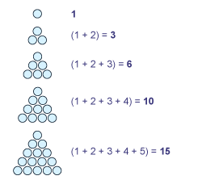
দলীয় কাজ
তালিকার পরবর্তী চারটি সংখ্যা নির্ণয় কর এবং চারটি জ্যামিতিক চিত্র অংকন কর।

Slide 12
মূল্যায়ন
১। কয়েকটি স্বাভাবিক সংখ্যা উল্লেখ কর।
২। প্যাটার্ন কাকে বলে ?
৩। রৈখিক প্যাটার্ন কাকে বলে ?
৪। জ্যামিতিক প্যাটার্ন কাকে বলে ?

Slide 13
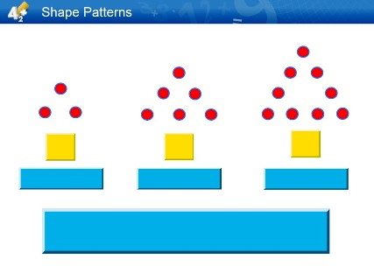
বাড়ির কাজ
১। নিচের জ্যামিতিক চিত্রগুলো বৃত্ত দিয়ে তৈরি করা হয়েছে ।
(ক) বৃত্ত সংখ্যার তালিকা কর ।
(খ) তালিকার পরবর্তী সংখ্যা দুটি কীভাবে বের করবে তা ব্যাখ্যা কর ।
(গ) বৃত্ত দিয়ে পরবর্তী চিত্র দুটি তৈরি কর এবং তোমার উত্তরের যাচাই কর ।
৩টি
৬টি
৯টি

Slide 14

ধন্যবাদ

